Slide 1
Wiskunde 2Tl
Hoofdstuk 1: Vlakke figuren

Slide 2


Wiskunde leer je door:

Slide 3
1.1 Vlakke figuren
Cirkel + Ellips
Driehoek (4x)
Vierhoek
Vlieger
Trapezium (3x)
Parallellogram
Rechthoek
Ruit
Vierkant
Vijfhoek

Slide 4
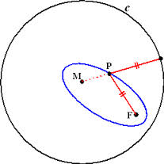
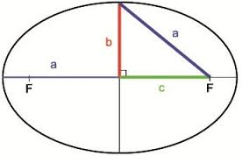
Cirkel en ellips

Slide 5
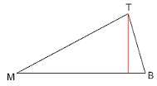
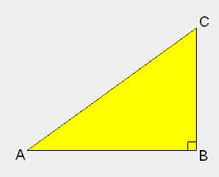
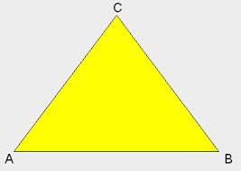
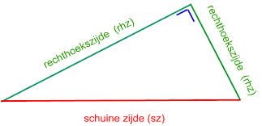
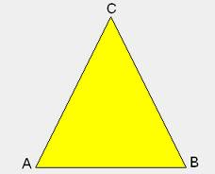
Driehoek

Slide 6
Het moederfiguur: de parallellogram.
rechthoek
vierkant
parallellogram
ruit
Een vierkant => een ruit => een parallellogram
Een vierkant => een rechthoek => parallellogram

Slide 7
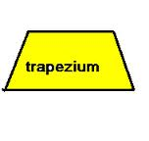
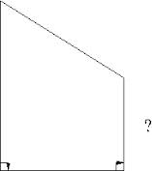

Trapezium

Slide 8
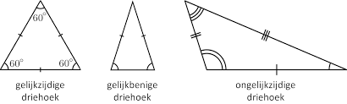
1.2 Hoeken berekenen in driehoeken
ER ZIJN: Allerlei soorten en vormen van driehoeken.
JIJ HEBT: Basiskennis van eigenschappen van driehoeken.
JIJ KAN: De hoeken van driehoeken bepalen.

Slide 9
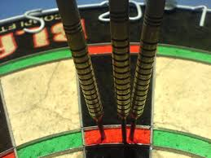
Hoekensom driehoeken
Hoeveel graden als je alle hoeken van een driehoek optelt?
180

Slide 10
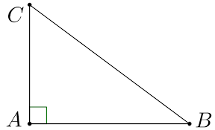
Bijzondere driehoeken
Namen van driehoeken:
Een rechte hoek in de driehoek = rechthoekige driehoek

Slide 11
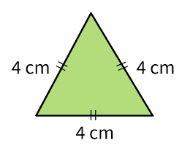
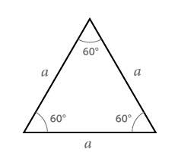
Bijzondere driehoeken
Namen van driehoeken:
Alle zijden zijn even lang = gelijkzijdige driehoek.
Ook alle hoeken zijn even groot: 60°.

Slide 12
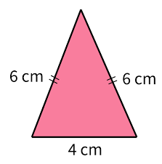

Bijzondere driehoeken
Twee zijden zijn even lang = gelijkbenige driehoek.
Twee hoeken zijn even groot ( de “voeten”)

Slide 13
Kenmerken Hoeken
Rechte hoek = 90°.
Gestrekte hoek (rechte lijn) = 180°.
Volle hoek (rond) = 360°.

Slide 14
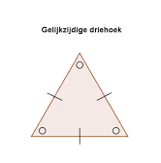
Notaties
Tekens bij zijdes: geven grootte, richting, of lengte aan.
Hetzelfde aantal tekens = de zijdes hebben dezelfde eigenschap.

Slide 15
Voorbeeld
Wat voor driehoek is dit?

Slide 16
Notaties
D₁₂ = 160 betekent:
  hoek D₁ en hoek D₂ zijn samen 160°.
^{D}₃ ^{D}₂ ^{D}₁
160

Slide 17
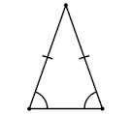
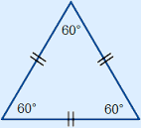
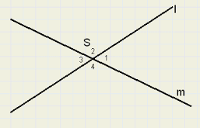
Kenmerken HOEKEN
2 hoeken van elke gelijkbenige driehoek zijn even groot.
3 hoeken van een gelijkzijdige driehoek zijn even groot (allemaal 60°)
Overstaande hoeken zijn even groot

Slide 18
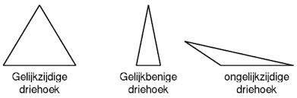
1.3 Driehoeken
Meten en tekenen van driehoeken.
Hoek meten met geodriehoek
Hoek tekenen met geodriehoek

Slide 19
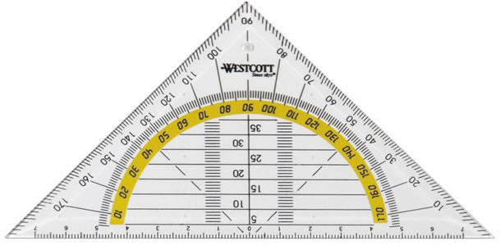
Hoeken en geodriehoek
Hoek A is 65 graden.Waar te beginnen?
Tel verder van 0 naar 10 naar 20 enz..
A
De getekende zijde = 0 graden

Slide 20
Hoeken en geodriehoek
Hoek A is 65 graden. Waar te beginnen?
A

Slide 21
Hoeken en geodriehoek
Hoek B is 50 graden.Waar te beginnen?
Tel verder van 0 naar 10 naar 20 enz..
B
De getekende zijde = 0 graden

Slide 22
Hoeken en geodriehoek
Hoek B is 50 graden. Waar te beginnen?
B

Slide 23
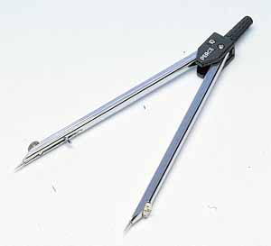
1.3 Driehoeken tekenen
Met 3 gegevens kun je een driehoek tekenen
3 zijdes
2 zijdes en 1 hoek
1 zijde en 2 hoeken
Bij 3 zijdes heb je een nodig.

Slide 24

Filmpje
. Driehoek construeren met 1 zijde en 2 hoeken.

Slide 25
Filmpje
Driehoek construeren met 2 zijdes en 1 hoek.

Slide 26

1.4 Vierhoeken
Verschillende soorten vierhoeken.

Slide 27
Hoekensom Vierhoeken
Hoeveel graden als je alle hoeken van een vierhoek optelt?
360

Slide 28
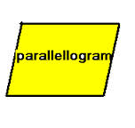

1.4 Vierhoeken
Parallellogram
Overstaande zijden even lang
Overstaande zijden evenwijdig
Overstaande hoeken even groot
Verschil met rechthoek?

Slide 29
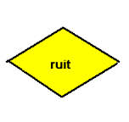
1.4 Vierhoeken
Ruit
Bijzonder parallellogram
Zijden even lang
2 x 2 evenwijdige zijdes.
Verschil met een vierkant?

Slide 30
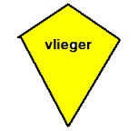
1.4 Vierhoeken
Vlieger
Twee hoeken zijn even groot
De twee andere hoeken zijn niet even groot
Twee paar zijden even lang
Verschil met een ruit?

Slide 31
1.4 Vierhoeken
Trapezium = vierhoek met 2 evenwijdige zijden
Rechthoekig trapezium heeft ook nog 2 rechte hoeken
Gelijkbenig trapezium heeft:
Symmetrieas
2 evenwijdige zijden
2 gelijke zijden
Hoeken 2 aan 2 even groot

Slide 32
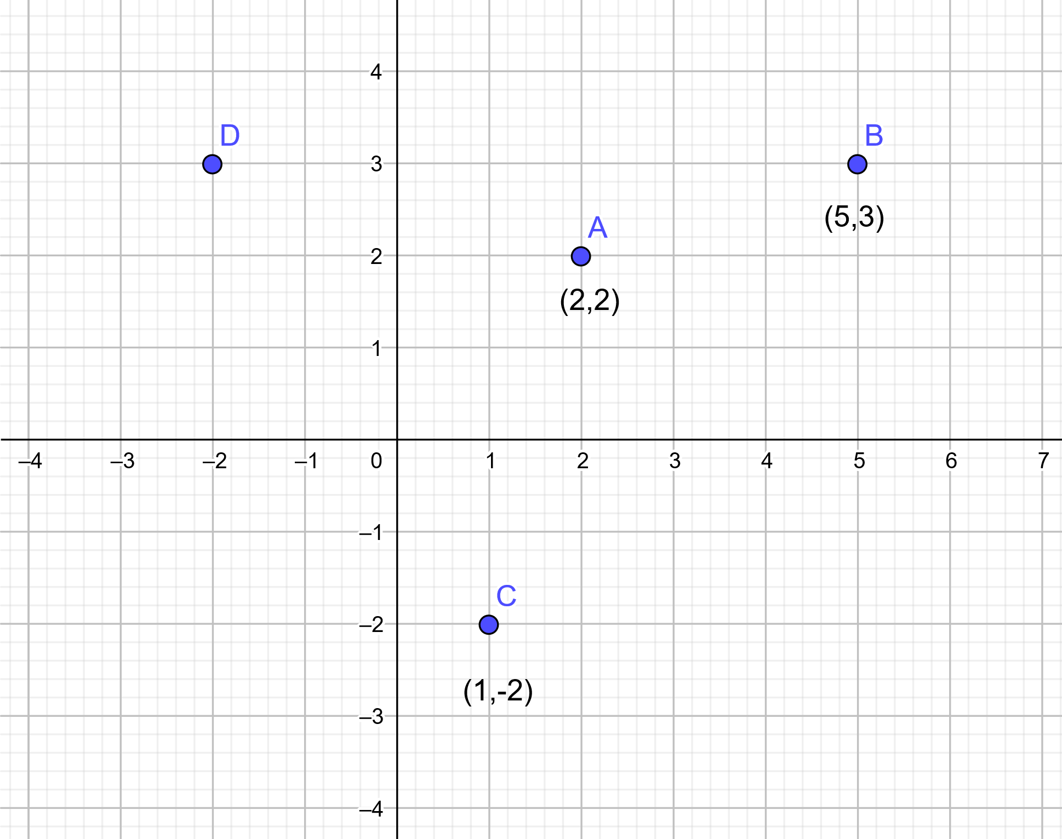
1.4 Vierhoeken
Coördinaten in een assenstelsel.

Slide 33
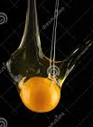
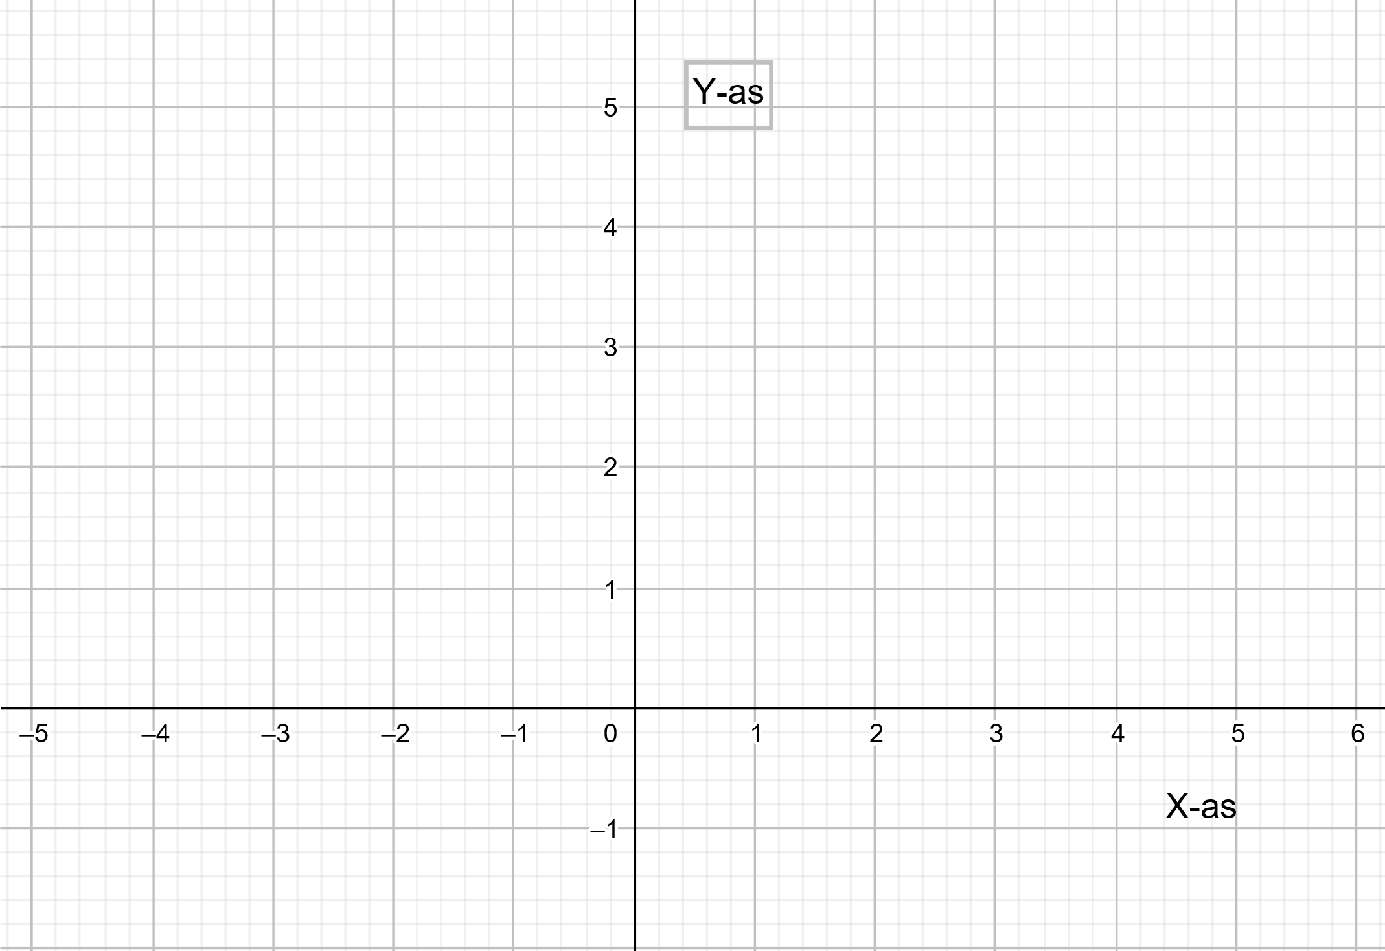
herhaling
X-as (horizontaal) en Y-as (verticaal).
Wat gebeurt er als je ei (“y”) tegen een muur gooit?

Slide 34
1.4 vierhoeken
Herhaling: welke vierhoeken zijn er?

Slide 35
1.5 Hoeken berekenen
Welke manieren kan je gebruiken om de hoeken te berekenen?

Slide 36
1.5 Hoeken berekenen
Samenvatting
Gestrekte hoek (rechte lijn) = 180^{0.}
Volle hoek (rond) = 360⁰.
Rechte hoek = 90⁰.
Hoekensom vierhoek = 360⁰.
Hoekensom driehoek = 180⁰.

